Slide 1









Les espècies exòtiques invasores i la conservació de la biodiversitat
Projecte NATURABEGUR. Millora de l’estat de conservació i la biodiversitat de l’espai natural maritimoterrestre de les Muntanyes de Begur.
Un projecte de:
Amb el suport de:
Finançat a càrrec del
Fons del Patrimoni Natural
Col·labora:

Slide 2
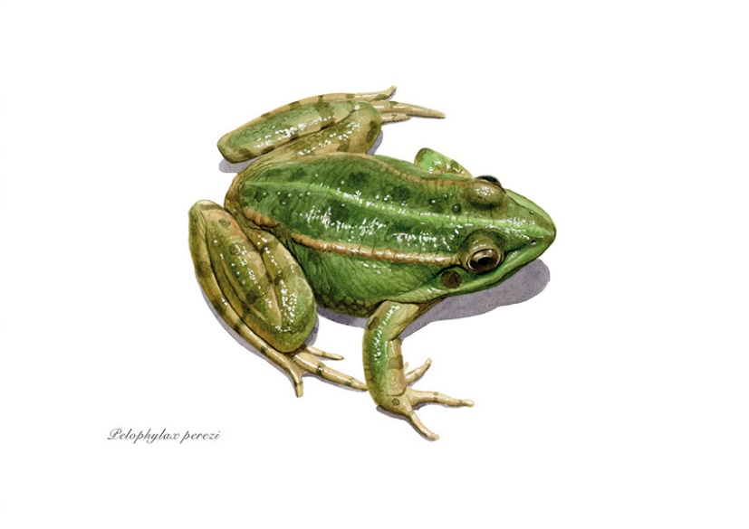
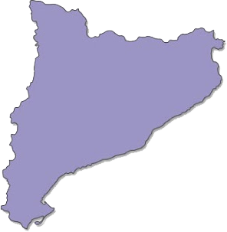
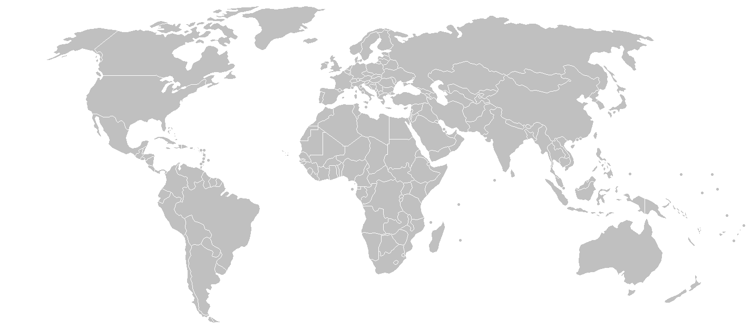
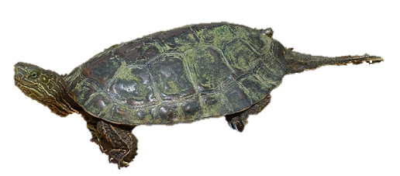
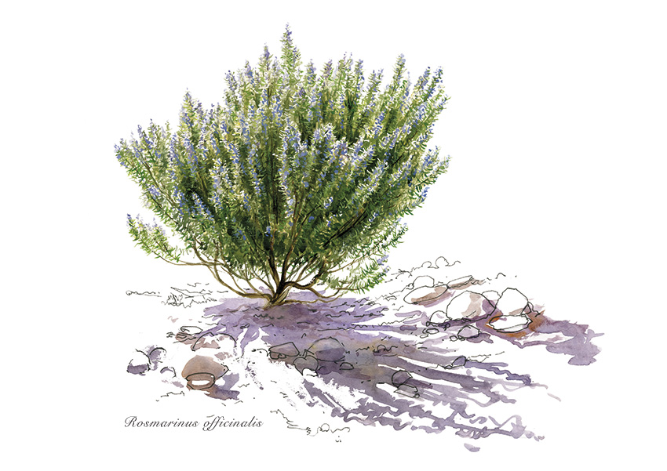
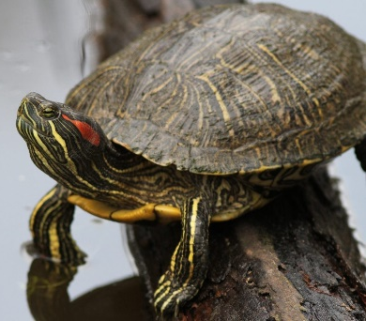
DEFINICIONS
GRANOTA VERDA
Rana perezi
ESPÈCIE NATIVA O AUTÒCTONA
TORTUGA DE RIEROL
Mauremys leprosa
ROMANÍ
Rosmarinus officinalis
ESPÈCIE EXÒTICA
Notes:
Nosaltres hem fet un guió però FES-TE TEU EL PPT!!!
Aquesta diapo et pot servir per introduir les definicions especie autòctona, introduida, invasora (copiar definicions dl BOE 2013).
Pensar sempre que el que expliquis ha de permetre resoldre els exercicis, van lligats.
Per exxemple, el diagrama de la dreta confon pq una espècie pot ser autòctona o al·lòctona. Una altra cosa és quin és el comportament de les espècies exòtiques en els ecosistemes envaïts (adventícia, naturalitzada, invasora). El concepte adventícia jo el treuria, no cal afinar tant! (com mínim explicar el que es pregunta d’això als exercicis dossier alumne)

Slide 3


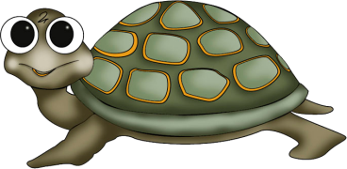
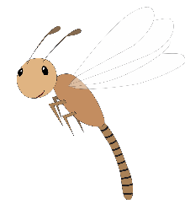
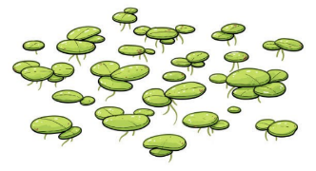

QUAN ES CONSIDERA ESPÈCIE INVASORA?
ESPÈCIE EXÒTICA
TRANSPORT HUMÀ
LI AGRADEN LES NOVES CONDICIONS
ES REPRODUEIX MOLT I RÀPID
ESPÈCIE INVASORA

Slide 4


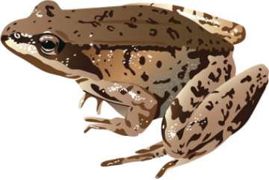
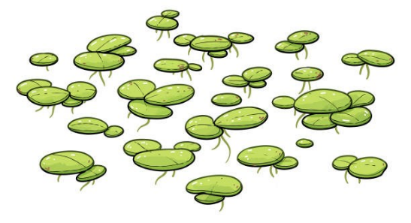
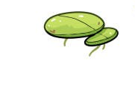
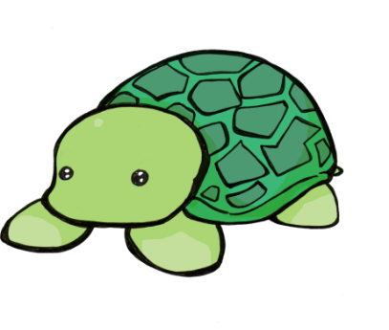
IMPACTES DE LES INVASIONS
PÈRDUA D’ANIMALS I PLANTES AUTÒCTONS

Slide 5
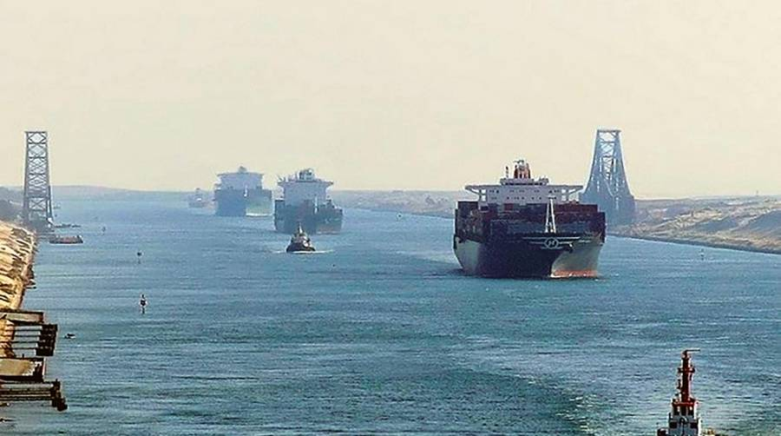
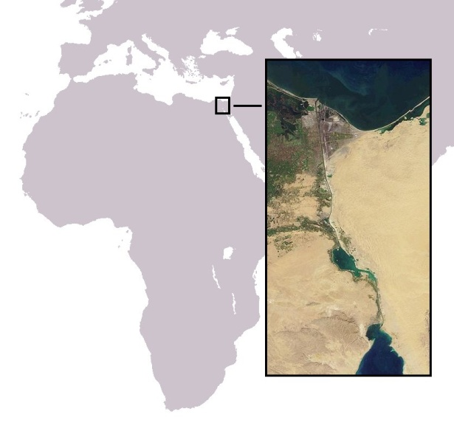
COM ARRIBEN LES ESPÈCIES EXÒTIQUES DEL MAR?
SOVINT DE FORMA NO INTENCIONADA
CANAL DE SUEZ
(Egipte)

Slide 6
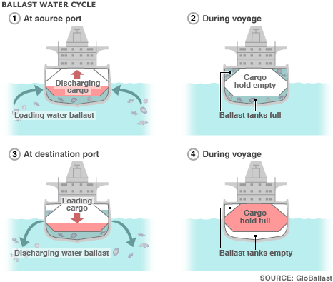
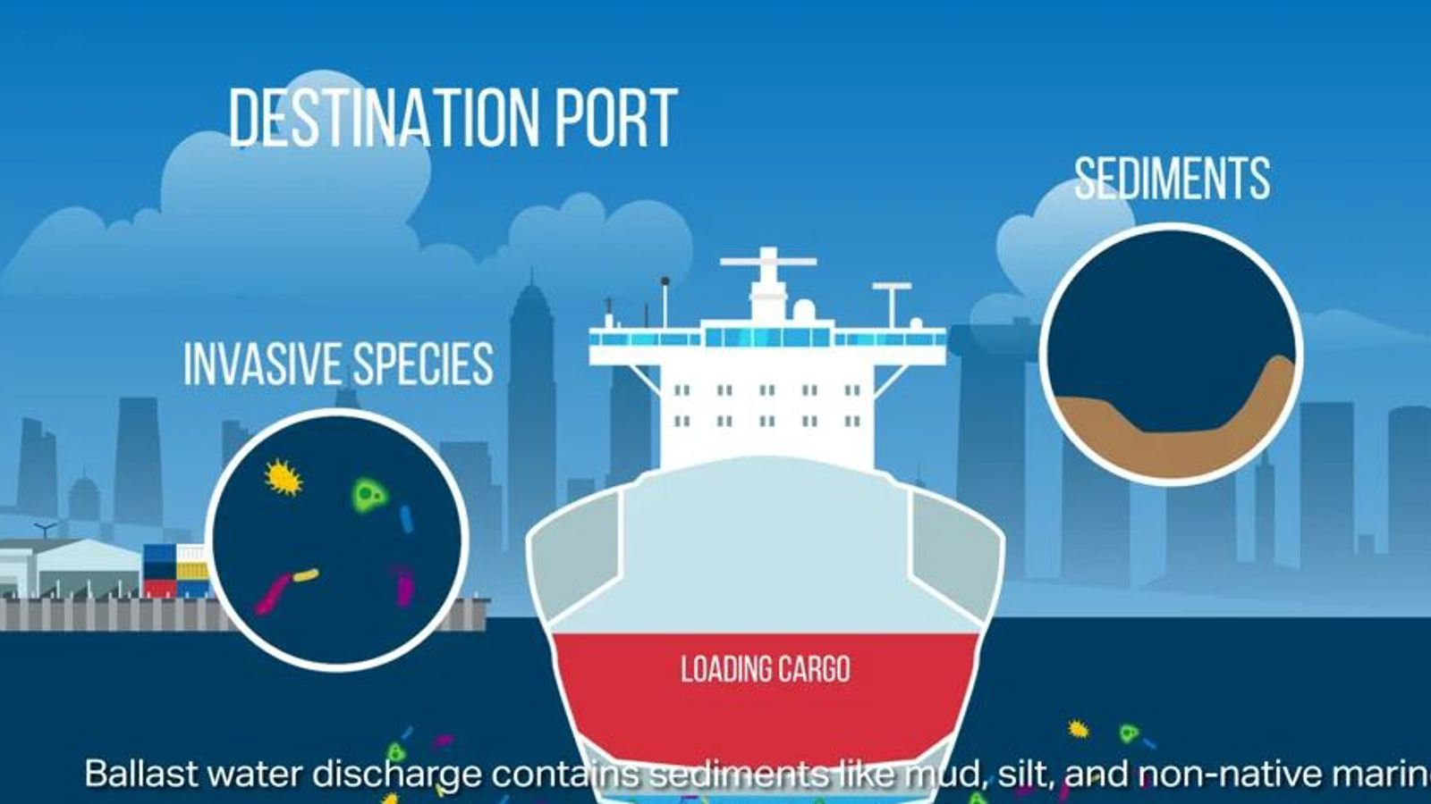
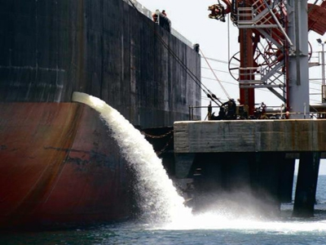
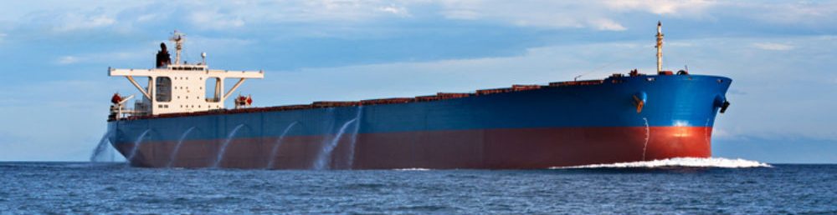
AIGÜES DE LLAST

Slide 7

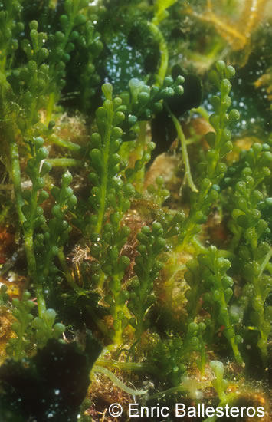
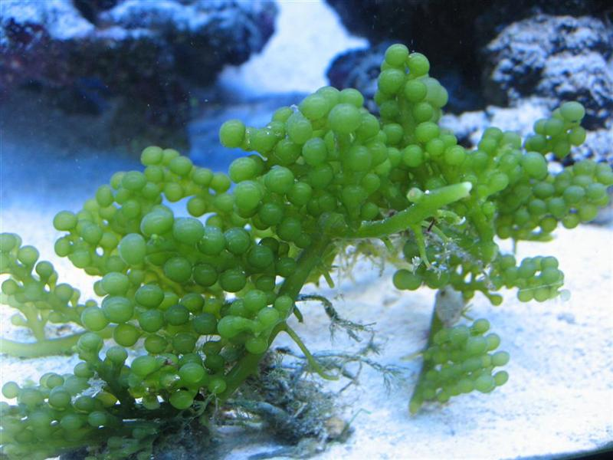
ALGA CAULERPA Caulerpa racemosa
ARRIBA PER:
VAIXELLS I COMERÇ D’AQUARIS.
DE QUALSEVOL TROS EN POT SORTIR UNA DE NOVA !

Slide 8
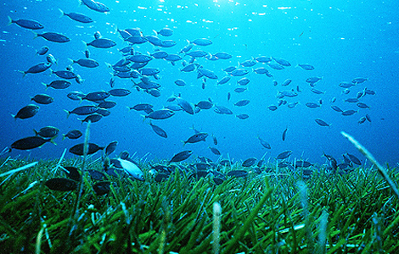
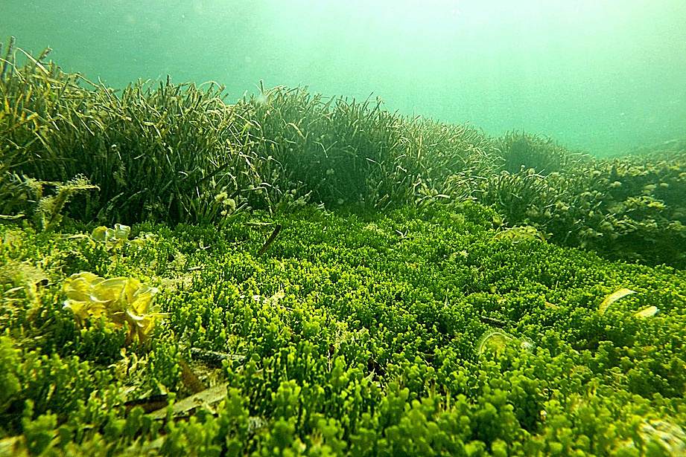
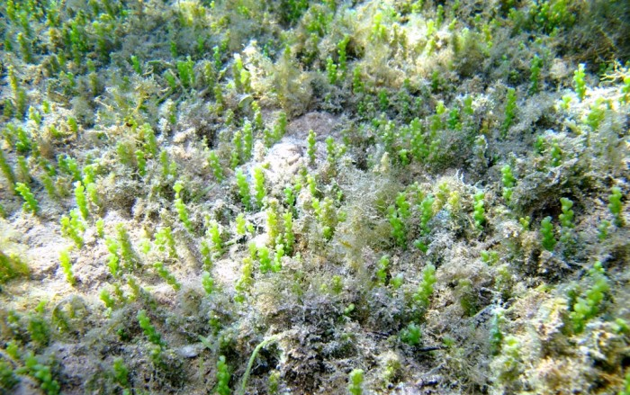
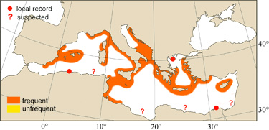
AFECTA GREUMENT EL FONS MARÍ
ÉS MOLT DIFÍCIL D’ERRADICAR

Slide 9
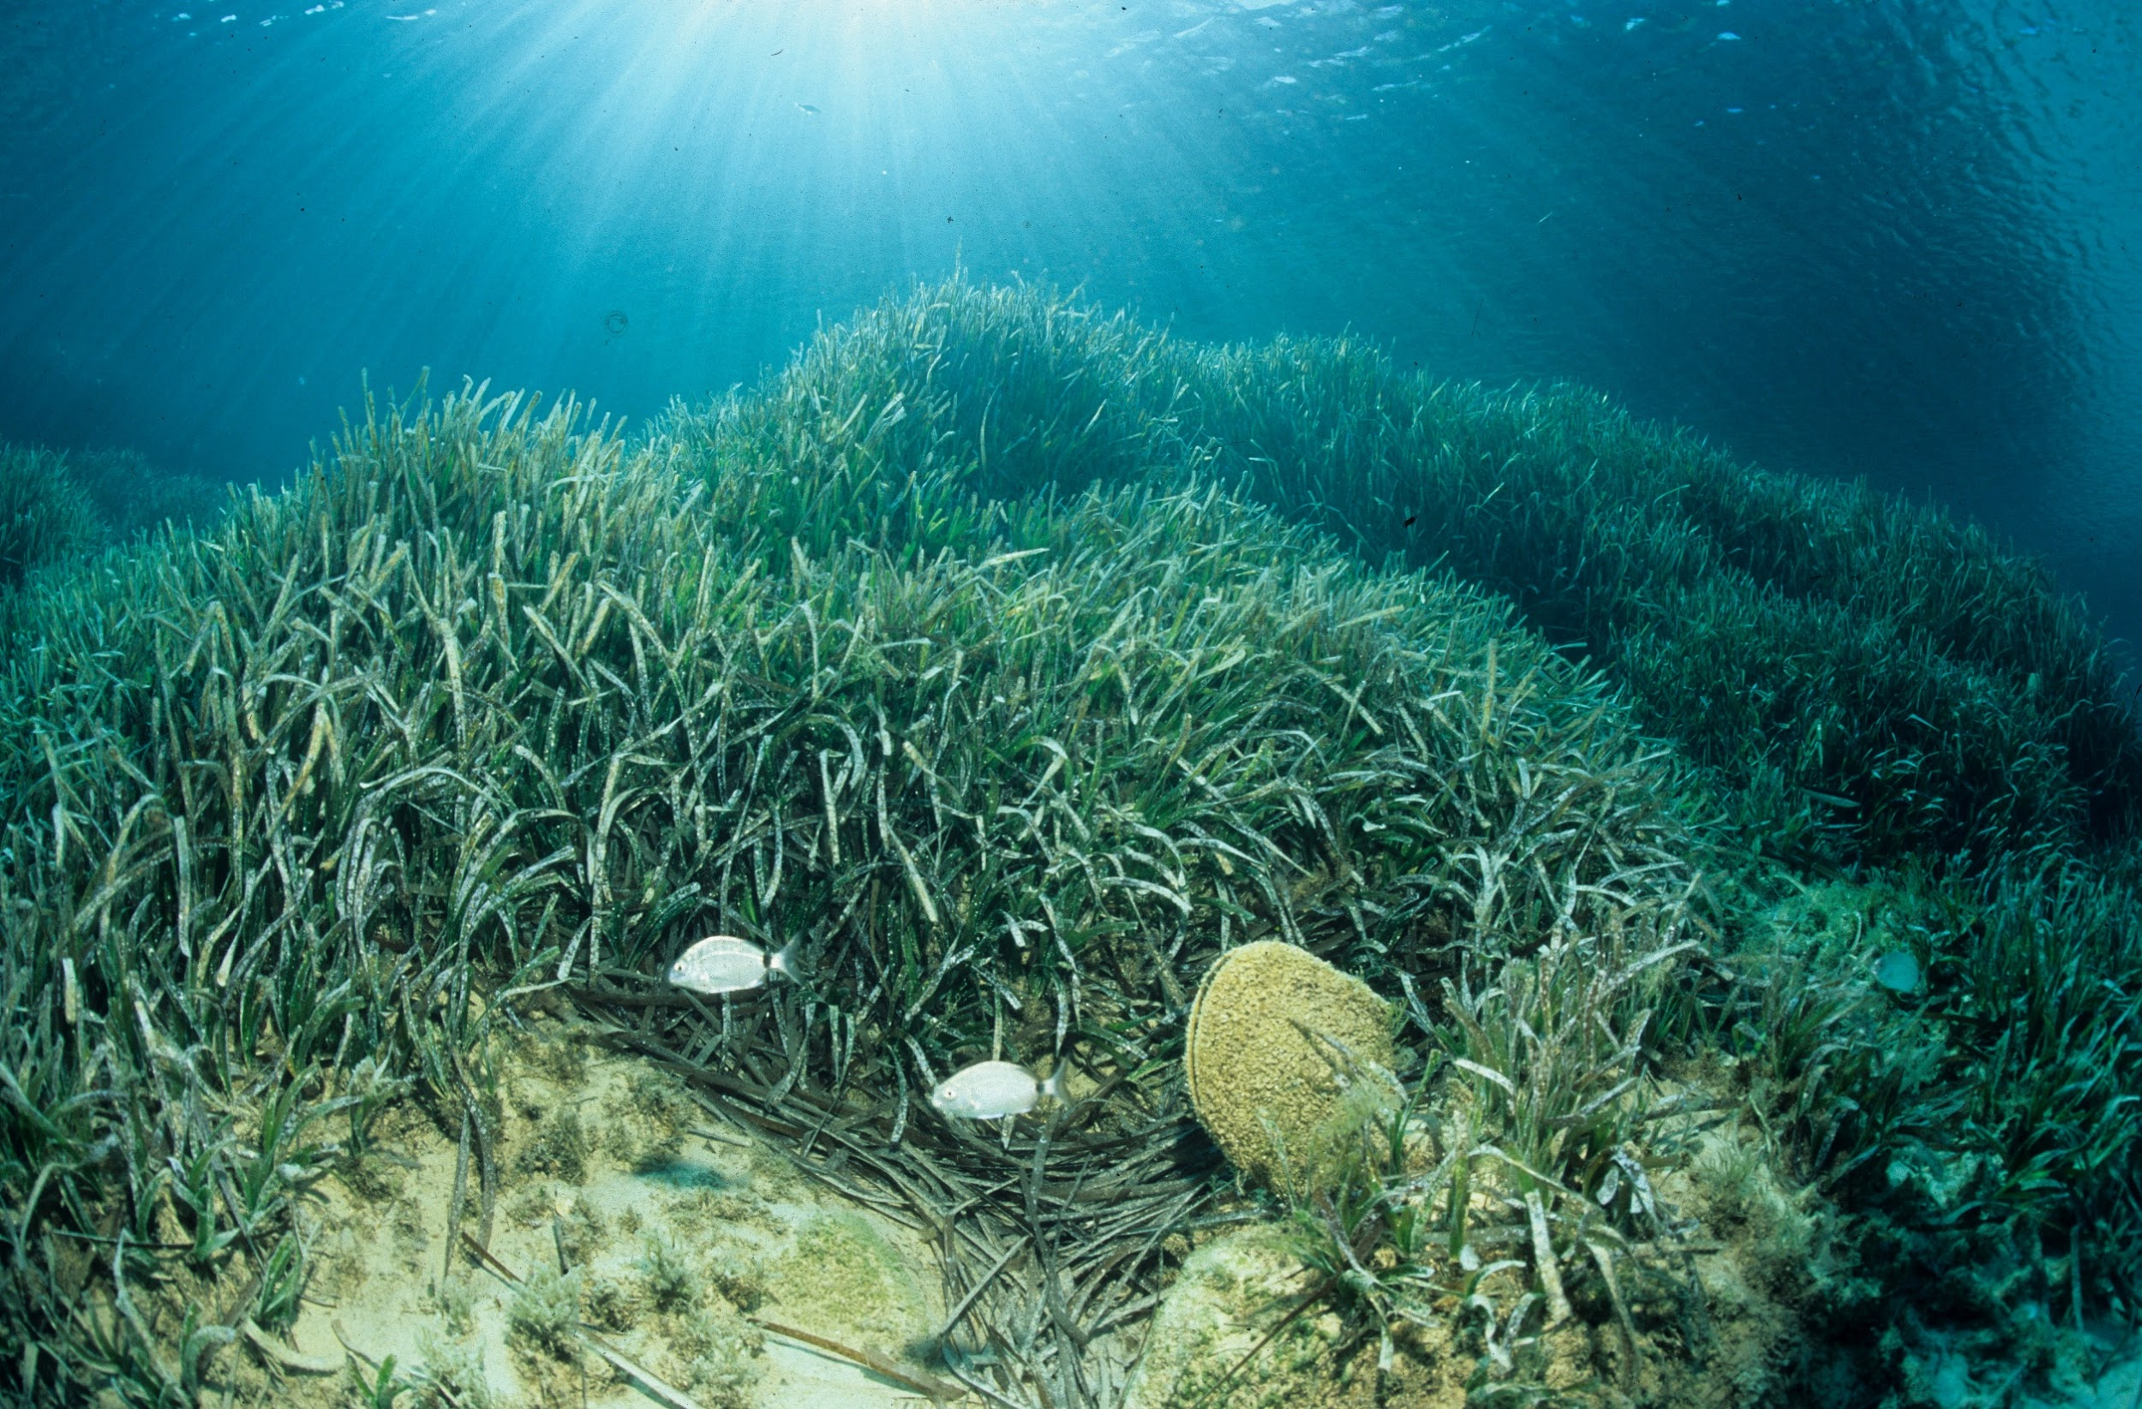

Posidònia
Posidonia oceanica

Slide 10
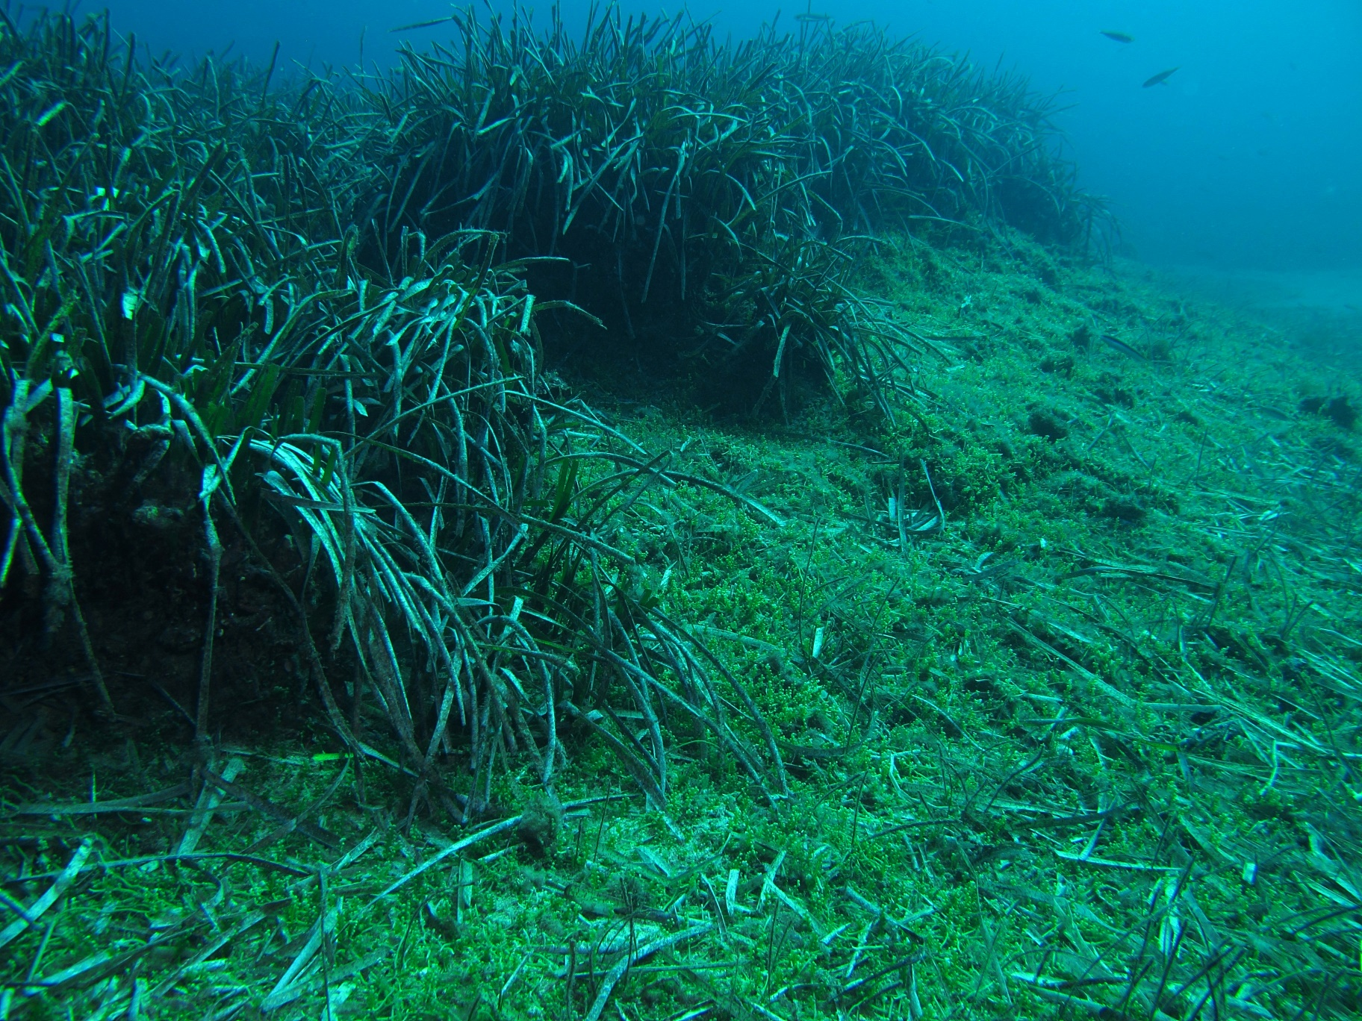

Slide 11
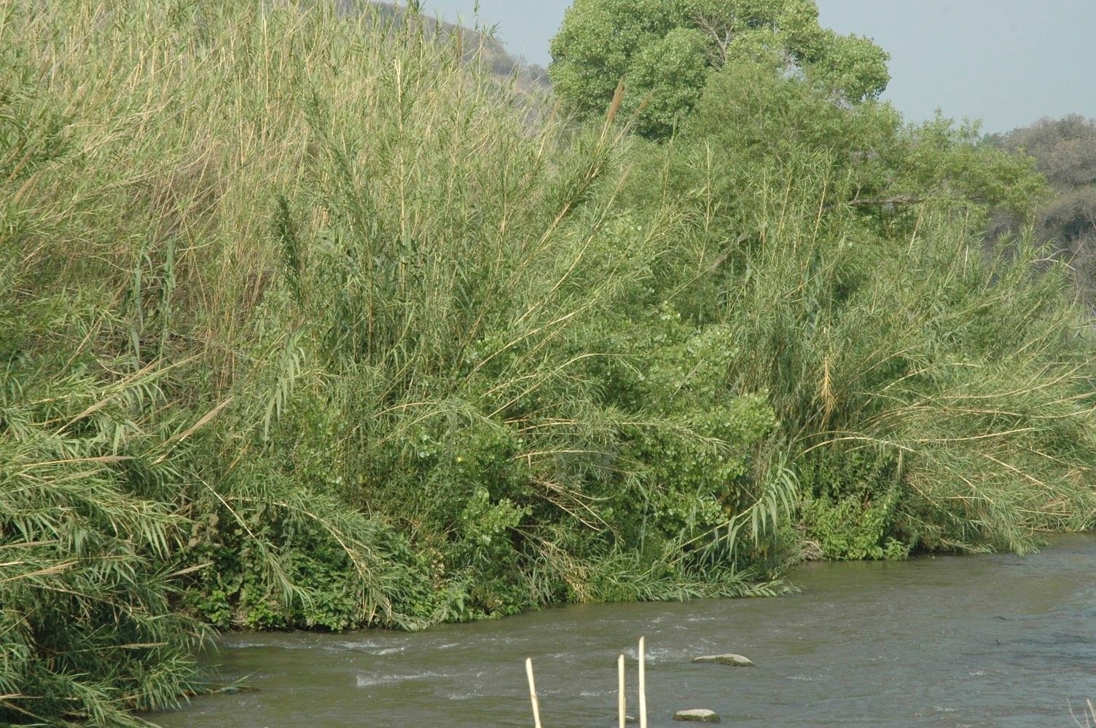
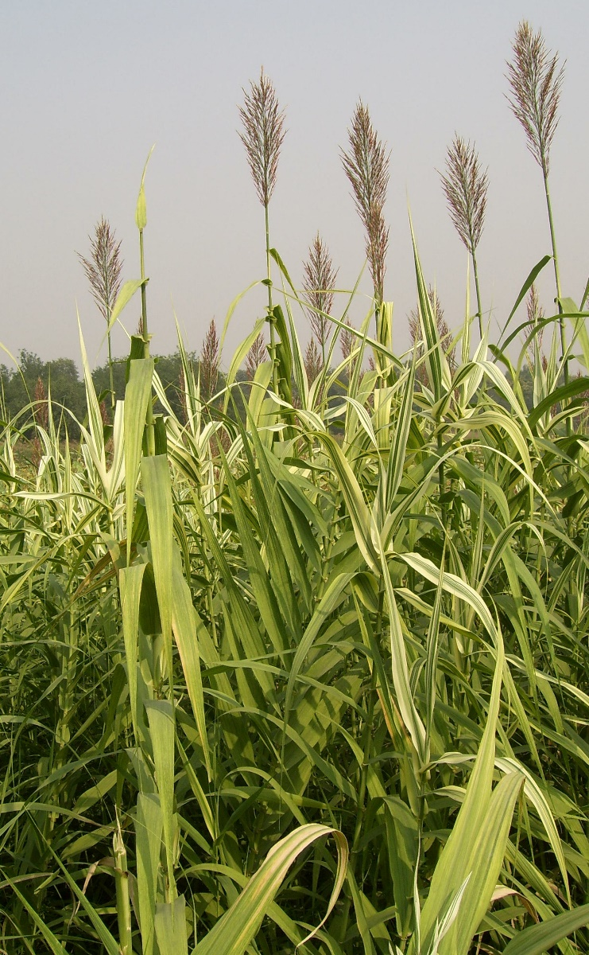
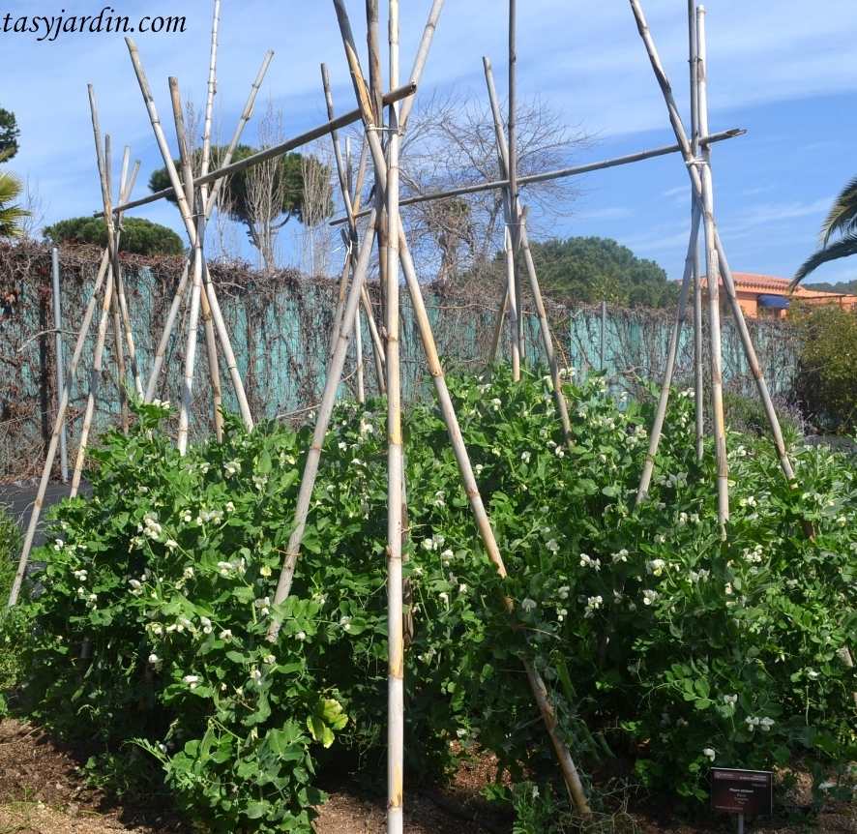
CANYA Arundo donax

Slide 12
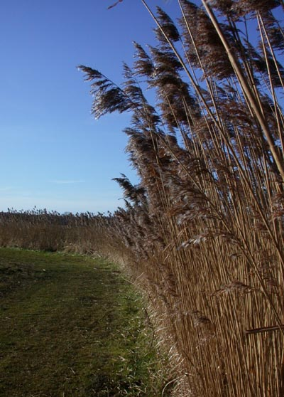
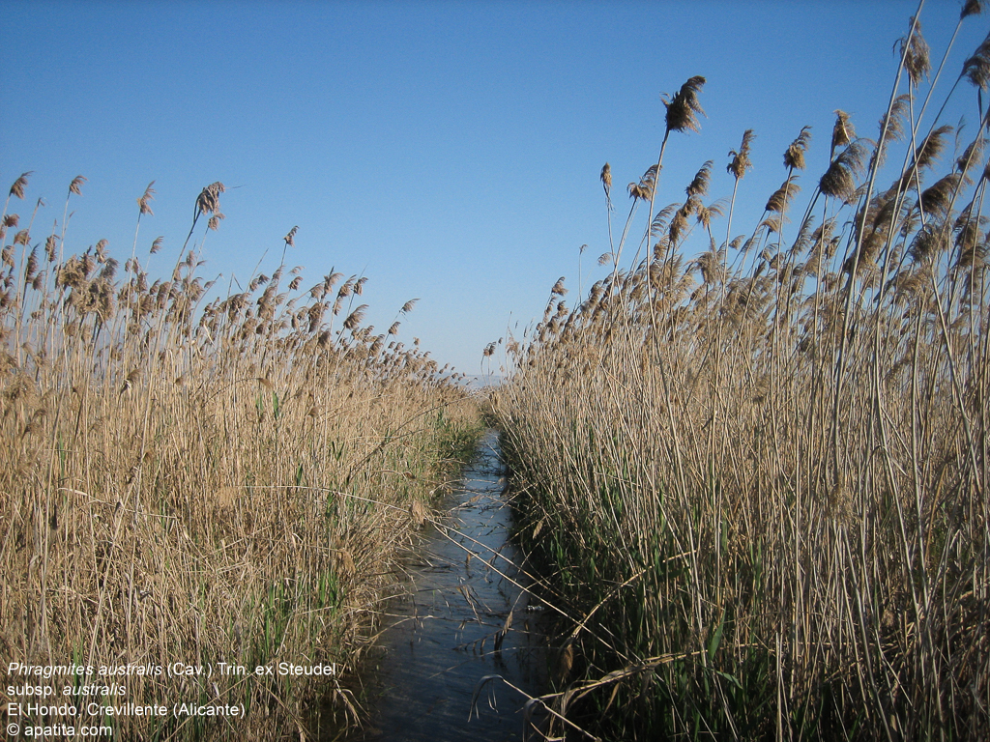
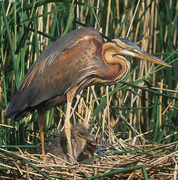
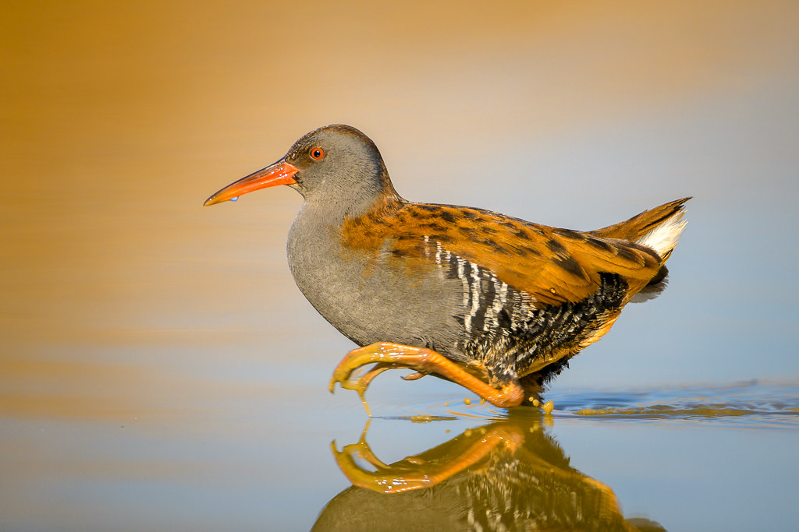
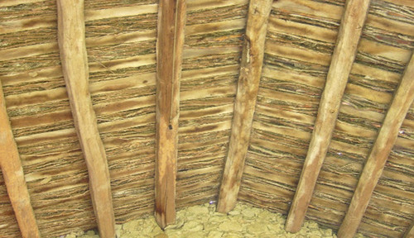
CANYÍS
Phragmites australis

Slide 13
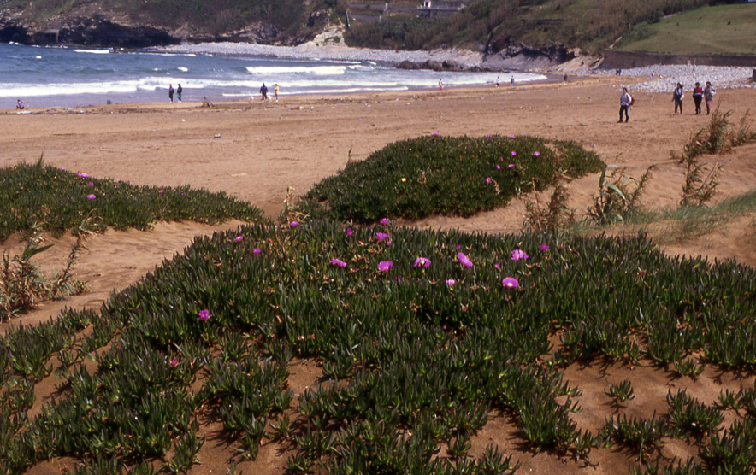
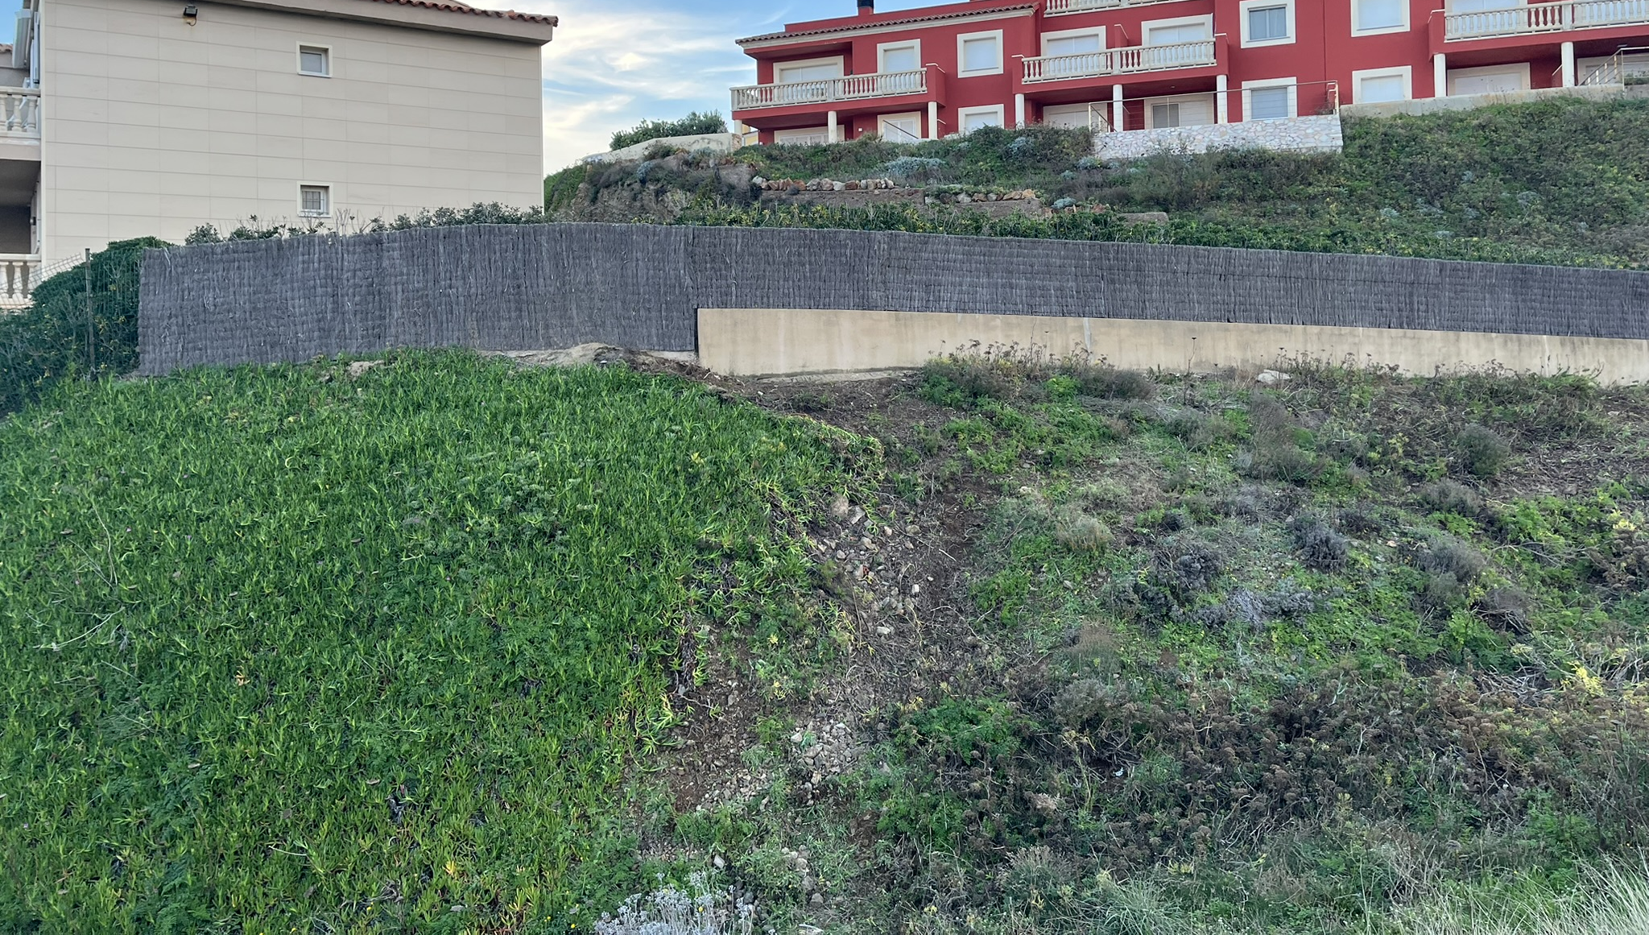
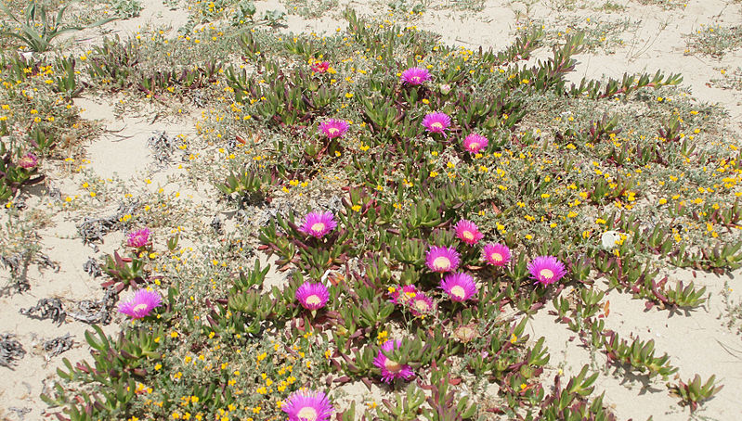
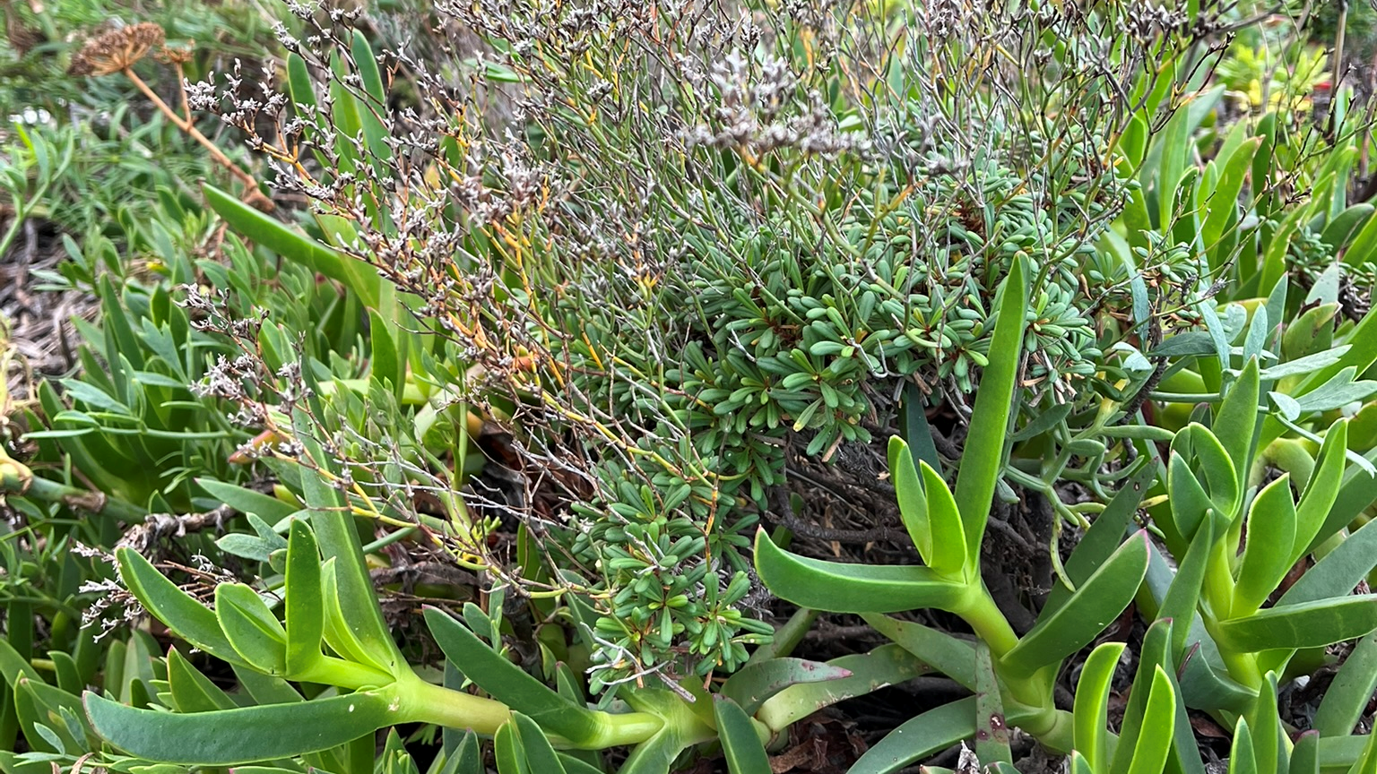
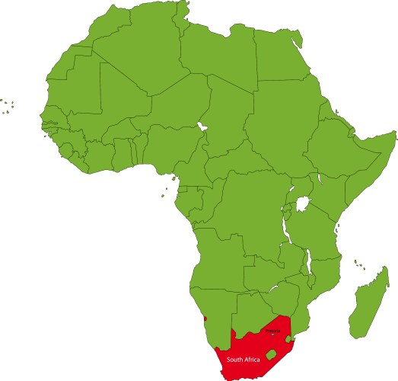
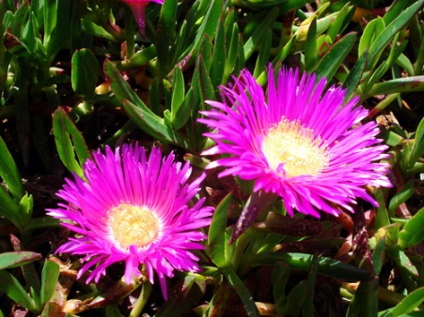
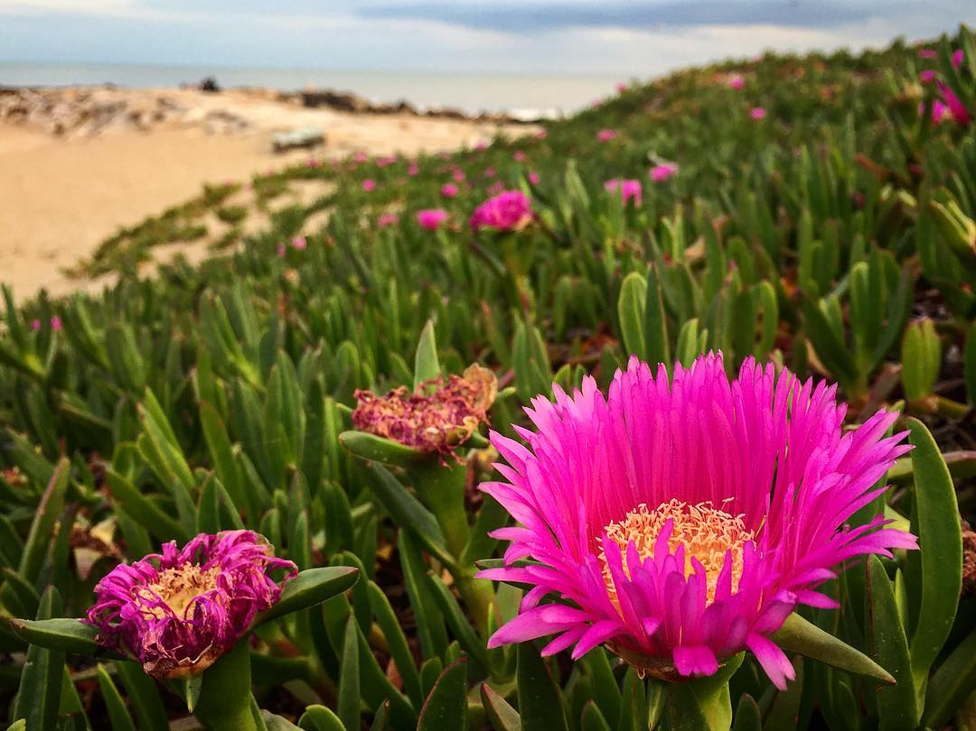
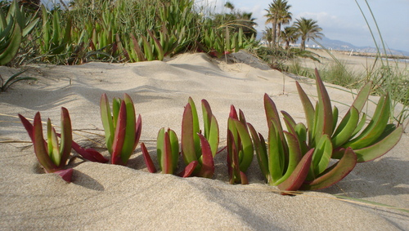
UNGLA DE GAT O BÀLSAM Carpobrotus sp.
ORIGINÀRIA DE SUD-ÀFRICA
El bàlsam, s’ha utilitzat molt en JARDINERIA I COM A ESTABILITZADORA DE DUNES.

Slide 14
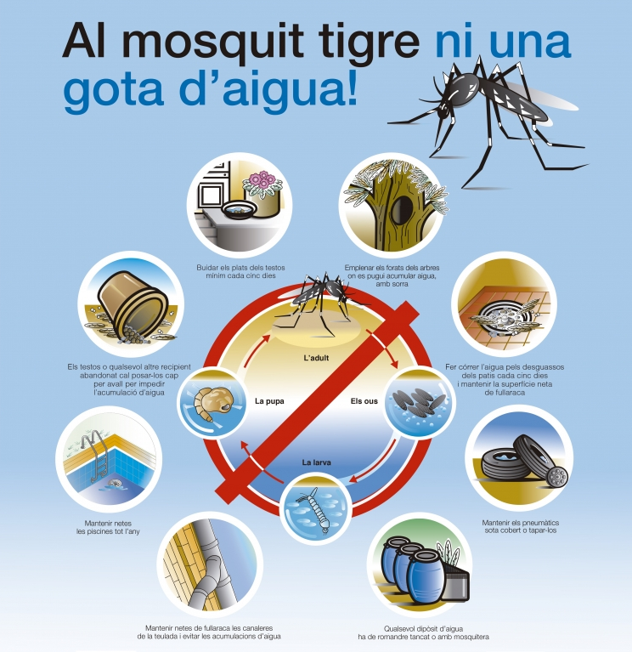
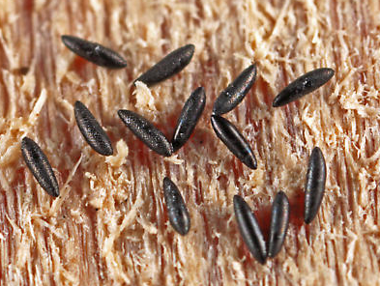
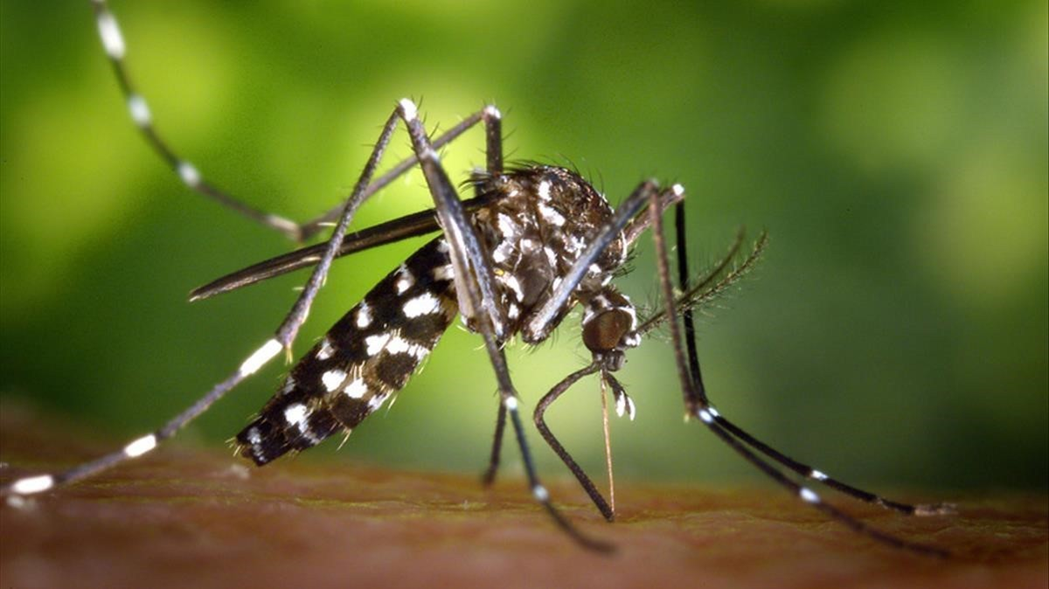
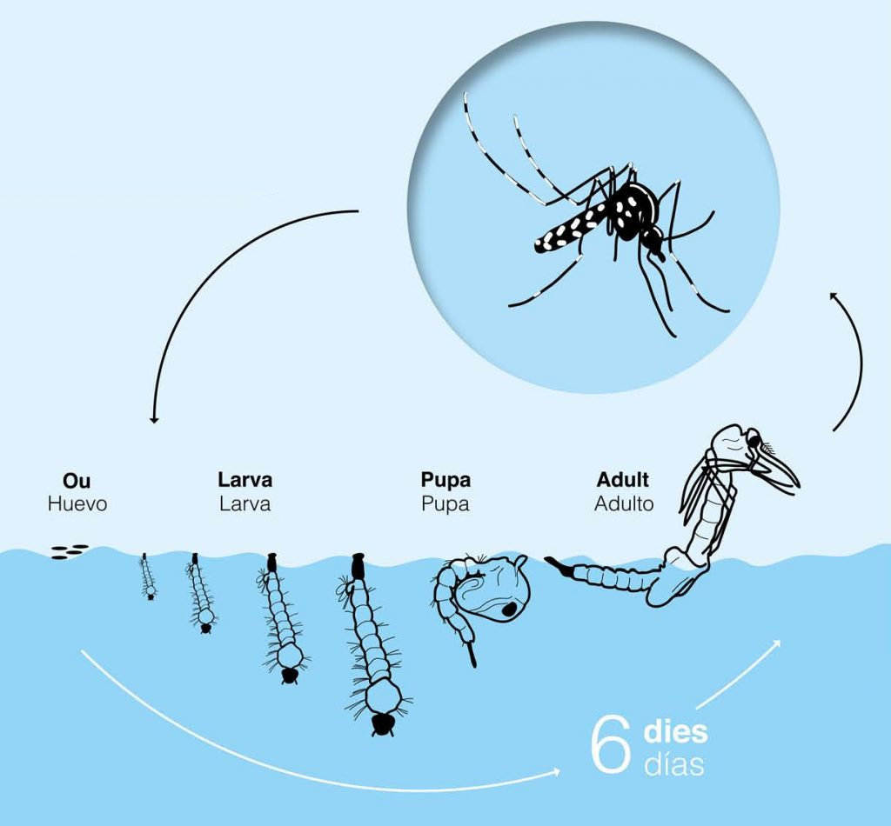
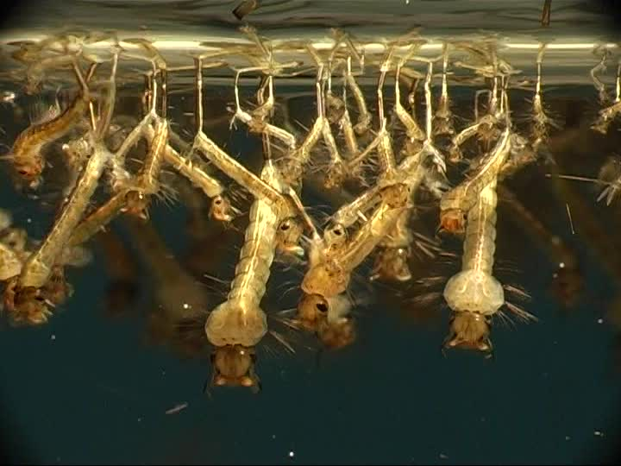
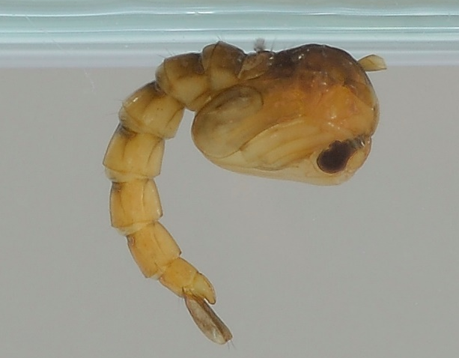
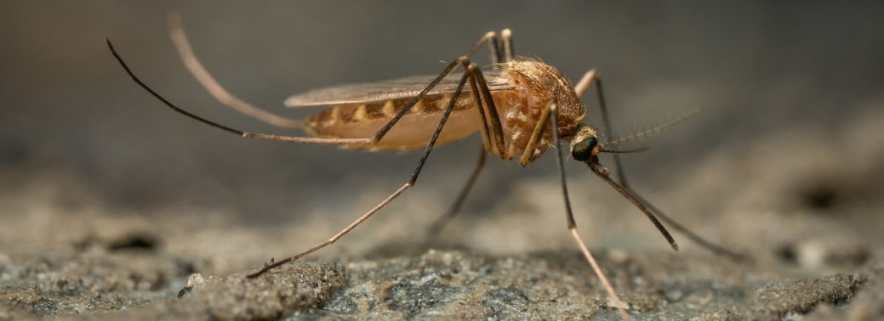
MOSQUIT TIGRE Aedes albopictus
Es diferencia del mosquit comú per les ratlles blanques al cap, el cos i les potes.
- Eliminar punts d’aigua estancada.
- Transmissor de malalties, com el Dengue o el Zika.

Slide 15



NÀIADES
Margaritifera auricularia
Unio mancus
NÀIADA ASIÀTICA Synanodonta woodiana

Slide 16





MUSCLO ZEBRAT Dreissena polymorpha

Slide 17





CARGOL POMA Pomacea insularum
Trobat al Delta de l’Ebre any 2009
- HERBÍVOR MOLT VORAÇ
- PLAGA DELS ARROSSARS AL DELTA DE L’EBRE
GREU AMENAÇA A LES ZONES HUMIDES D’EUROPA!!
POSTES NOMBROSES I TÒXIQUES

Slide 18

CRANC DE POTES BLANQUES
Austropotamobius pallipes

Slide 19



CRANC ROIG AMERICÀ Procambarus clarkii
CRANC SENYAL Pascifastacus leniusuclus

Slide 20



CRANC BLAU AMERICÀ Callinectes sapidus
- Pot pesar fins a 1 kg.
- Pot posar fins a
2 milions d'ous.

Slide 21






TORTUGA DE TIMPÀ (ROIG O GROC) Trachemys scripta
Tortuga de Rierol Mauremys leprosa
Tortuga d’Estany
Emys orbicularis

Slide 22





Gambúsia Gambusia holbrooki
Fartet - Aphanius iberus
Samaruc - Valencia hispanica
Anguila - Anguilla anguilla
Truita - Salmo trutta

Slide 23




SILUR Silurus glanis
El monstre de l’Ebre: Un britànic pesca un silur albí de “rècord mundial”
Pesa més de 93 kg i mesura uns 2 metres i mig de llarg.
INTRODUÏT PER PESCADORS ESPORTIUS ESTRANGERS PER INTERÈS TURÍSTIC.
Notes:
GREU PROBLEMÀTICA: la majoria d’espècies de peixos d’aigua dolça als nostres rius i llacs són EXÒTICS!!!!

Slide 24





Salamandra
Salamandra s. ssp.
Tòtil – Alystes obstetricans
Reineta
Hyla meridionalis

Slide 25



GRANOTA TORO Rana cateasbaiana
CONSIDERADA COM UNA DE LES 100 ESPÈCIES MÉS INVASORES DEL PLANETA
Originària d’Amèrica del Nord
Depreda insectes i petits vertebrats.
Pot arribar a fer 46cm i pesar 1kg.

Slide 26





VISÓ AMERICÀ Neovison vison
Escapat de granges de pell als anys 80.
SÚPER-DEPREDADOR A LES ZONES HUMIDES
Visó europeu
Mustela lutreola
DESPLAÇA EL VISÓ AUTÒCTON

Slide 27



IMPACTES DE LES ESPÈCIES INVASORES
- PÈRDUA D’HÀBITATS
- EMPOBRIMENT BIODIVERSITAT
- EXTINCIÓ D’ESPÈCIES
ECOLÒGICS
- PÈRDUES DE CULTIUS
- COSTOS DE PREVENCIÓ, ERRADICACIÓ I CONTROL
ECONÒMICS
SOBRE LA SALUT HUMANA
AL·LÈRGIES
TRANSMISSIÓ DE MALALTIES

Slide 28


QUÈ PODEM FER NOSALTRES?
Posar-ho difícil als invasors aplicant les mesures adients en cada cas.
Explicar el que hem après sobre els problemes que causen les espècies invasores.
Controlar i eliminar les poblacions d’espècies invasores.
Evitar la compra de plantes o animals exòtics, i en cap cas NO alliberar-los a la natura.
Investigar i estudiar-ne els impactes.

Slide 29


QUÈ PODEM FER NOSALTRES?
Adreçar-nos a entitats locals
Realitzar projectes de conservació i millora del medi.
CONÈIXER EL TERRITORI
ELS ESPAIS NATURALS
ELS ECOSISTEMES I ELS SEUS ORGANISMES

Slide 30



Endevina qui és l’intrús...
JONC
Juncus acutus
GINESTA
Spartium junceum

Slide 31


TORTUGA DE RIEROL
Mauremys leprosa
GRANOTA VERDA
Rana perezi

Slide 32



VISÓ EUROPEU
Mustela lutreola
FARTET
Aphanius iberus

Slide 33






